Slide 1
DIARIAMENTE NAS MÃOS DO SENHOR
Notes:
www.4tons.com.br
Pr. Marcelo Augusto de Carvalho

Slide 2
NAS MÃOS DO SENHOR
Desde o princípio Deus tem demonstrado um carinho e interesse pela felicidade no lar. Mesmo o pecado destruindo muitas família no mundo de hoje, o amor fraternal em casa continua sendo o desejo e o alvo de vida de muita gente.

Slide 3
“O vínculo da família é o mais íntimo, o mais terno e sagrado de todos na Terra. Foi designado uma bênção à humanidade. E assim o é sempre que se entre para o pacto matrimonial inteligentemente, no temor de Deus, e tomando em devida conta as suas responsabilidades.” Lar Adventista, pág. 18.
NAS MÃOS DO SENHOR

Slide 4
Quando a minha família deve ser reunida e apresentada diante de Deus?
NAS MÃOS DO SENHOR

Slide 5
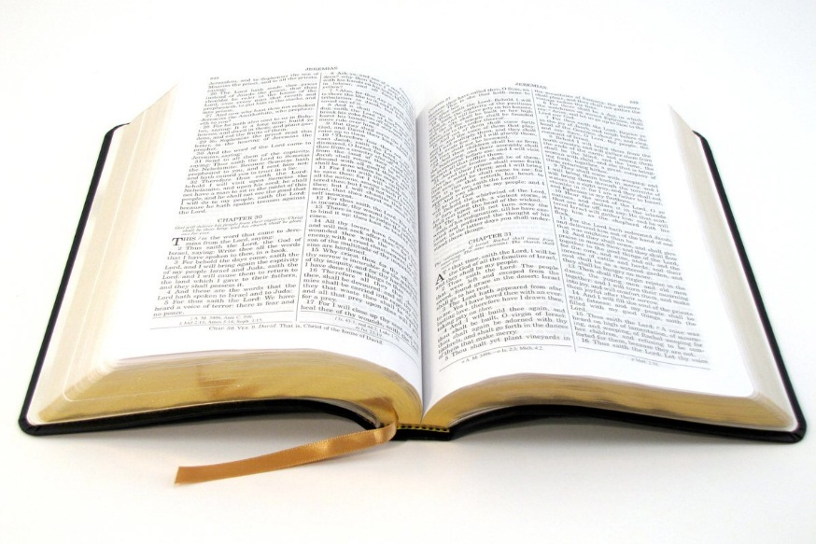
a. Salmo 5:3
NAS MÃOS DO SENHOR
“Consagrai-vos a Deus pela manhã; fazei disto vossa primeira tarefa. Seja vossa oração: ‘Toma-me, Senhor, para ser Teu inteiramente. Aos Teus pés deponho todos os meus projetos. Usa-me hoje em Teu serviço. Permanece comigo, e permite que toda a minha obra se faça em Ti.’ Esta é uma questão diária. Cada manhã consagrai-vos a Deus para esse dia. Submetei-Lhe todos os vossos planos, para que se executem ou deixem de se executar, conforme o indique a Sua providência. Assim dia a dia podereis entregar às mãos de Deus a vossa vida, e assim ela se moldará mais e mais segundo a vida de Cristo.”
Caminho a Cristo, pág. 70.

Slide 6
b. Salmo 3: 4-5
NAS MÃOS DO SENHOR
“Que apropriado é reunirem os pais em redor de si os filhos, antes de quebrar o jejum, agradecer ao Pai celeste Sua proteção durante a noite
e pedir-Lhe auxílio, guia e proteção para o dia! Que adequado, também, em chegando a noite, é reunirem-se uma vez mais em Sua presença, pais e filhos, para agradecer as bênçãos do dia findo!”
Testemunhos Seletos, vol 3, pág.92

Slide 7
DICAS PARA COMUNHÃO EM FAMÍLIA
NAS MÃOS DO SENHOR

Slide 8
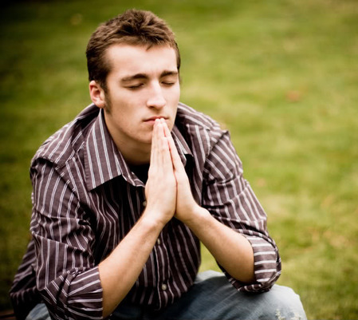
Devoção Pessoal
NAS MÃOS DO SENHOR

Slide 9
Culto Matutino
NAS MÃOS DO SENHOR

Slide 10
NAS MÃOS DO SENHOR
Culto Vespertino

Slide 11
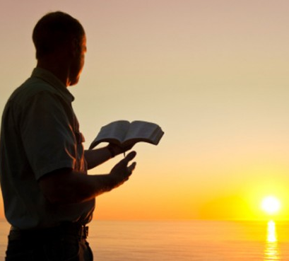
NAS MÃOS DO SENHOR
“Quanto mais perto nos achegarmos de Cristo, mais perto estaremos uns dos outros.”
O Lar Adventista, pág.179.

Slide 12
DIARIAMENTE NAS MÃOS DO SENHOR

